Slide 1

Quarantaine en ziekenboeg
Huisvesting

Slide 2
Verschil quarantaine en ziekenboeg
Reden voor quarantaine (2 weken)
Risico
Reden voor ziekenboeg
zoönose
Plaats
Looplijnen

Slide 3
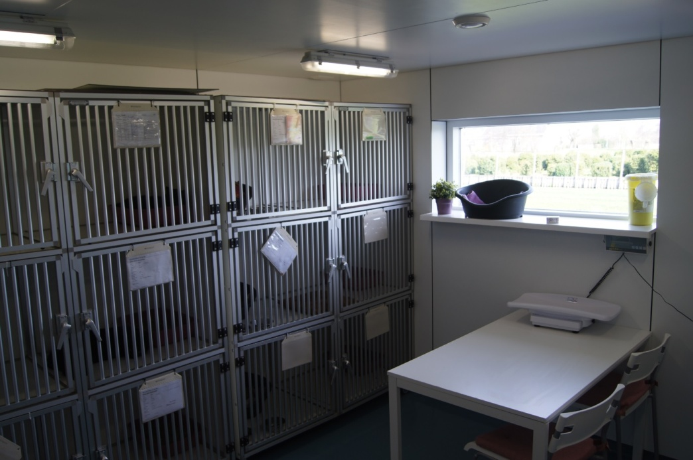
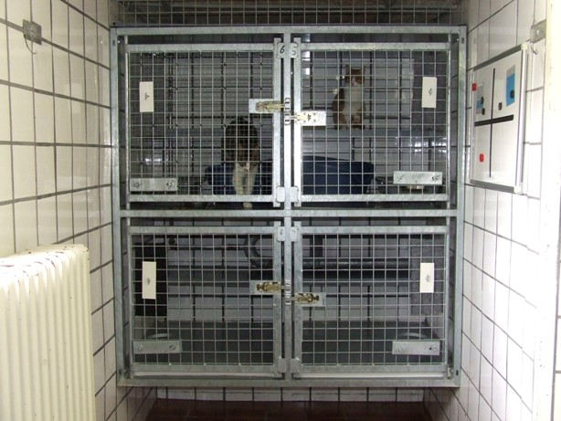
Quarantaine en ziekenboeg

Slide 4
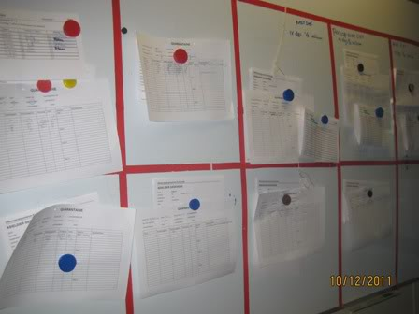
Informatie kaarten

Slide 5
Buitenland en quarantaine
Uit Nederland
Na Nederland
Chip
Inenten, bloedtest
Rabiës enting
Sommige landen eisen ook een Quarantaine periode, 10 dagen, 4 weken

Slide 6
Wet, honden en kattenbesluit
Niet meer van kracht (besluit houders van dieren, 2014)
quarantaineruimte: een volledig afgescheiden onderdeel van een inrichting, bestemd voor het onderbrengen van dieren die mogelijk met een besmettelijke ziekte of parasiet zijn besmet, dat zodanig luchtdicht afsluitbaar is dat gasontsmetting kan worden uitgevoerd, dan wel op andere wijze deugdelijk gedesinfecteerd kan worden;
ziekenboeg: een onderdeel van een inrichting dat bestemd kan worden voor het onderbrengen van zieke dieren;

Slide 7
Wet, honden en kattenbesluit
Een inrichting beschikt over één of meer ziekenboegen waarin één of meer binnen verblijven zijn aangebracht, die in totaal tenminste ruimte kunnen bieden aan een tiende van het aantal honden of katten dat in die inrichting is gehuisvest.
Een ziekenboeg kan, ter voorkoming van besmetting, worden afgescheiden van overige binnen verblijven
Een asiel beschikt over één of meer quarantaineruimten waarin binnen verblijven zijn aangebracht, die in totaal tenminste ruimte kunnen bieden aan een tiende van het aantal honden of katten dat in die inrichting is gehuisvest.
De quarantaineruimte is zodanig ingericht dat onderlinge besmetting van de daarin gehuisveste honden of katten worden voorkomen.

Slide 8
Wet, honden en kattenbesluit
Enten binnen 5 werkdagen na ontvangst, zeven weken na geboorte of 7 dagen voor aflevering
parvovirusinfectie en hondenziekte, kattenziekte en niesziekte.
Zonder enting in quarantaine tot 7 dagen na de entingen
Tenzij, terug gave aan de eigenaar
Door dierenarts schriftelijk bewijs van inenting nodig (praktijkadres en inentingsdatum)→ dierenpaspoort
Solitair huisvesten als de gezondheid dit verreist

Slide 9
Reinigen en ontsmetten
Verschil reinigen en ontsmetten
Mechanisch, fysisch, chemisch
PBM, pictogrammen

Slide 10
Stage
Jullie hebben op school en op stage gewerkt met protocollen, wat zijn protocollen?
We gaan kijken naar de praktijk naar je stage bedrijf.
Is daar een quarantaine of een ziekenboeg?
Hoelang moeten dieren daar blijven?
Welke maatregelen worden en genomen?
Wanneer worden de dieren er geplaatst?

